Slide 1
面向对象方法UML
Notes:
咨询公司会与我们的客户一起做业务建模，然后再做业务到需求的映射，再抽取需求并完成需求建模。他们做业务建模的时候，可能使用一些客户业务范畴内的符号和标识；而在做需求建模时，则需要使用一些软件行
业中(的设计和分析人员)习惯的符号和标识。
这些符号和标识也有个专用名称，“En...这个叫模型语言(ML)。”他们无时无刻不在向你展现他们的专业(这已经是他们还存在的唯一原因了)。
如果他们更加专业，他们会告诉你他们用的是UML。向你介绍这个名词的时候，他们的眼镜或者眼睛里通常将大放异彩。
UML是模型世界里的世界语①。
----- 会议笔记(12-9-26 09:07) -----
整班、分班、班次、替代、
站间区间、所间区间、闭塞分区、
收寄局、寄局、达局、口局

Slide 2
构建模块的四种观点
以“过程”或“函数”来构造模块，使每个模块实现一项功能
围绕数据结构来构造模块，使每个模块实现该数据结构上的一类操作
围绕事件来构造模块，使每个模块能够识别并响应一类事件
围绕问题域中的客体来构造模块，使每个模块实现该客体对系统承担的责任（面向对象）
抽象、封装、继承、多态
Notes:
过程和函数（大一）、数据结构（大二）、事件响应（VB）、对象和客体（面向对象）
抽象、封装、继承、多态

Slide 3
面向对象的分析和设计
分析：对问题和需求的调查研究
  面向对象分析（Object-Oriented Analysis，OOA)：在问题域发现和描述对象（概念）
    航班信息系统包含飞机、航班、飞行员等概念
设计：给出满足需求的解决方案
  不是具体实现
  面向对象设计（Object-Oriented Design，OOD)：定义软件对象以及它们如何协作以实现需求
    飞机类可以有tailNumber属性和getFlightHistory方法
Notes:
分析和设计。 航班号 和 查询起飞历史

Slide 4
UML概述
统一建模语言（Unified Modeling Language）
是描述、构造和文档化软件系统的可视化语言
与程序设计语言无关
支持
  客观事物的表达
  客观事物间联系的表达
  客观世界中各种系统模型的表达
Notes:
图很简单，就是几个图形符号来描述系统边界和角色关系。
显然甲骨文也能描述范围与关系。例如甲骨文中的“家”这个字，就是上有房子下有猪①，这个边界就定义得很好；而甲骨文中“众”这个字，就是日字下立有三个人，也就是在同一个日头下做事的很多人即为“众”，这个关系也描述得很确切。所以只要你运用得法，甲骨文一样可以用来画用例图和写用例规约。同样的，只要约定一套“语法”，你同样可以用甲骨文来做活动图、类图、构件图⋯⋯以及这些图相关的规约。相比来说，古巴比伦人使用的楔形文字“象形性”差一些，因此我不建议用它来画用例图。

Slide 5
基于UML的客观事物表达（I）
类
  类是一组具有相同属性、操作、关系和语义的对象描述
  把类表示为具有三个栏目的矩形，每个栏目分别代表类名、属性和操作。
Shape
类名
origin
属性
move()
resize()
display()
操作
Notes:
既然甲骨文可以用来做为一种模型语言(同时它也是一种文字和口头的语言)，那么，如果你的项目中面对的对象是商周文化的考古学家，以及你的项目组都由精通这种语言的成员构成，这时你就可以用甲骨文来做项目文档，以及画各种模型图例。
你要明白，要让考古学家看懂用例图，难度远大于看懂甲骨文。与其要求他们学一种语言，不如使用他们那个世界的通用语(当然，前提你的项目组也懂得这种语言)。
UML图在一些客户眼里无异于盲人的世界，如果需要向他们做需求调研，你只能使用一种这些客户能够理解和接受的方式，例如表格、流程图以及⋯⋯更深入的交谈。

Slide 6
基于UML的客观事物表达（II）
类的属性
  类型
    name: String; name是属性名，String是name的类型
  多重性：属性值的数目
    colors[3] : Color ; 3个
    points[2..*] : Point ; 不少于2个
    name[0..1] : String ; 可出现空值
  初始值：为新建对象的某属性赋初值
Wall
height : float;
width : float;
thickness : float;
isLoadBearing : boolean = false;
Notes:
在古文中，“三”通常是泛指，跟UML图中的线条上标注的那个“*”是同义的，
isLoadBearing 承重墙

Slide 7
基于UML的客观事物表达（III）
类的操作
  完整语法格式：
    [可见性] 操作名 [‘(’参数表‘)’][‘:’返回类型][性质串{‘,’性质串}]
  可见性：+公有， #受保护， -私有
  性质串：abstract抽象，query没有副作用的纯函数，guarded指明操作调用的顺序化（往往涉及独占资源的访问）
  例：
    +method1();
    synchronizedMethod(){guarded}

Slide 8
基于UML的客观事物表达（IV）
类在建模中的作用
  模型化问题域中的概念
  建立职责分布模型
    标识协同工作的类，并标识其中每个类的责任集
    从整体上观察这些类，将职责过多的类分解为一些较小的抽象，而把职责过于琐碎的类合并为一个较大的类
    考虑这些类的协作方式，使协作中没有哪一个类的职责过多或过少。
  模型化建模中使用的基本类型
Notes:
除了表达基本事物外，下一步需要表达事物之间的关系、联系。需要建立模型。

Slide 9
基于UML的客观事物表达（V）
接口
  操作的集合，其中每个操作描述了类、构件或子系统的一个服务。
  两种表示方法
    具有分栏和关键字《interface》的矩形符号表示
    小圆圈表示
《interface》IWindow
Window
open()
close()
move()
IWindow
IPaint
供接口
需接口

Slide 10
基于UML的客观事物表达（VI）
接口
  模型化系统中的“接缝”
    表明一个类、构件、子系统所要得到的，且与实现无关的行为
  只可以被其它类使用，不能访问其它类
  描述类（构件、子系统）的外部可见操作，通常是该类（构件或子系统）的一个特定有限行为。

Slide 11
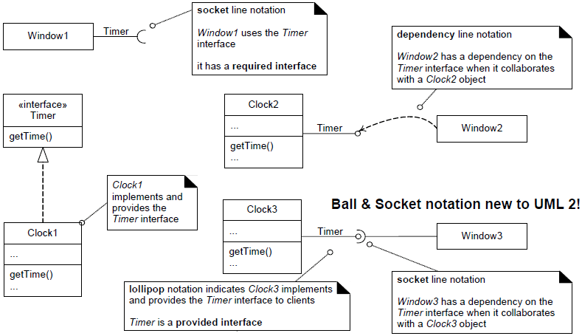

Slide 12
基于UML的客观事物表达（VII）
协作
  表示一种由一组特定元素参与的、具有特定行为的结构
  表示为虚线椭圆
统计学生成绩分布

Slide 13
基于UML的客观事物表达（VIII）
用例（用况，use case)
  描述一组动作序列，系统执行这些动作应产生对特定参与者有可见的结果。
  表示为实线椭圆
借书

Slide 14
基于UML的客观事物表达（IX）
构件（组件）
  系统设计中的一种模块化部件，通过外部接口隐藏了它的内部实现。
数据库

Slide 15
基于UML的客观事物表达（X）
节点
  运行时存在的物理元素，通常表示具有记忆能力和处理能力的计算机资源。
  一个构件可以驻留在一个节点中，也可从一个节点移到另一个节点
  表示为立方体
Server

Slide 16
基于UML的关系表达（I）
UML可表示类（或事物）之间的四种关系
  关联：类元之间的一种结构关系，是对象间具有特定语义关系的抽象。
  泛化：一般性类元（称为超类或父类）和它的特殊性类元（称为子类）之间的一种关系。
  实现：一个类元保证了另一个类元的执行
  依赖：一个类元使用另一类元的信息和服务

Slide 17
基于UML的关系表达（II）
关联
  用一条连接两个类元的线段表示，并可对之命名
  用一个实心三角形来指示关联的方向
  一个关联只连接两个类元时，称为二元关联；一个关联连接n个类元时，称为n元关联。
  多重性：参与关联的某类对象数目
    *可以用于上限，表明不限制上限
year
*
season
*
*
team
player
person
team
goalkeeper
Works for
Record
goals for
goals against
wins
company

Slide 18
基于UML的关系表达（III）
关联
  角色：定义一端的类元对另一端类元的一种呈现。
  导航：有向实线箭头。通过它，一个给定的类元，可以找到与之关联的另一个类元。
employee
employer
person
company
teacher
school

Slide 19
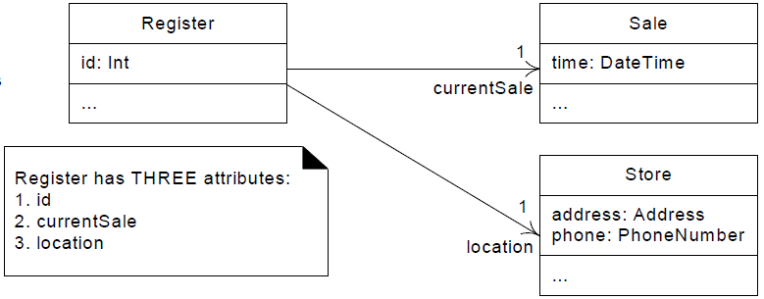

Slide 20
基于UML的关系表达（IV）
关联
  聚合(aggregation)：一个类元是另一个类元的一部分
    表示为带有空心菱形箭头（在整体类一边）的线段
  组合（composition组成）：聚合的一种特殊形式
    部分的实例只属于一个组合实例
    部分必须总是属于组合
    组合负责创建和删除其部分
    用带有实心菱形箭头（在组合一边）的关联线来表示组合
company
window
1
2
1
1
*
department
slider
header
panel

Slide 21
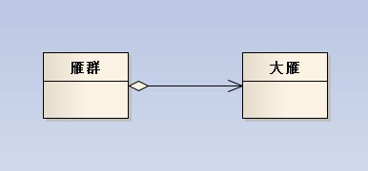
聚合
Notes:
（2）部件的生命周期不同
聚合关系中，整件不会拥有部件的生命周期，所以整件删除时，部件不会被删除。再者，多个整件可以共享同一个部件。 组合关系中，整件拥有部件的生命周期，所以整件删除时，部件一定会跟着删除。而且，多个整件不可以同时间共享同一个部件。

Slide 22
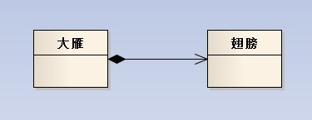
组合
Notes:
（2）部件的生命周期不同
聚合关系中，整件不会拥有部件的生命周期，所以整件删除时，部件不会被删除。再者，多个整件可以共享同一个部件。 组合关系中，整件拥有部件的生命周期，所以整件删除时，部件一定会跟着删除。而且，多个整件不可以同时间共享同一个部件。

Slide 23
基于UML的关系表达（V）
泛化
  表示成子类到父类的一条带空心三角形（父类端）的线段。
Shape
Polygon
Ellipse
Spline

Slide 24

基于UML的关系表达（VI）
实现
  类元与提供的接口之间的关系
  以一条带有空心箭头的虚线表示的，方向从类元指向其提供的接口。

Slide 25

基于UML的关系表达（VII）
依赖
  如果一个元素（客户）使用或者依赖于另一个元素（供应者），那么这两个元素之间就存在依赖关系
  表示为一条从客户指向供应者的带开口箭头的虚线
  如果两个元素间已经存在关联，则不必添加依赖线

Slide 26
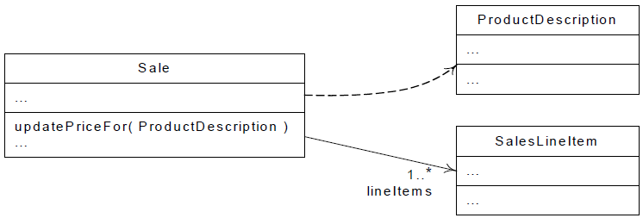
public class sale
{
public void updatePriceFor(ProductDescription description)
{
//…
}
//…
}

Slide 27
基于UML的关系表达（VIII）
关系的应用1(模型化结构关系)
  例：一个学校有系和学生，每个系又有自己的教员和课程
has
0..1
School
Department
1
1..*
1..*
1..*
1
assigned to
member
0..1
1..*
1..*
chair
*
attends
teaches
Student
Course
Instructor
*
*
*
1..*

Slide 28
基于UML的关系表达（IX）
模型化结构关系时，可采用两种驱动方式：
  数据驱动：如果一个类需要导航到另一个类的对象，就在这两个类间给出一个关联
    类student要了解他要参与的课程，因此就应在student和course两个类之间给出一个关联，用于描述学生参与的课程，同理instructor和course
  行为驱动：如果一个类需要与另一个类的对象交互，就在这2个类间给出一个关联。
    类student需要学习，和教员进行交互，而这种交互是通过听课来完成的，因此就要在student和course间给出一个关联，并在course和instructor间给出一个关联

Slide 29
基于UML的关系表达（X）
关系的应用1(模型化继承关系) ：
  对系统中存在的一般/特殊关系，可以使用泛化进行描述
Security
getPresentValue()
Stock
Bond
getPresentValue()
getPresentValue()

Slide 30
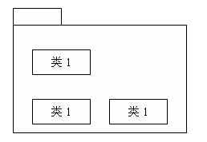
包（I）
组织信息的一种通用机制，是模型元素的一个分组
一个包本身可以嵌套在其它包中，并且可以包含有子包和其他种类的模型元素
表示为一个大矩形，并且在这一矩形的左上角还有一个小矩形
常在大矩形中描述包的内容，把包的名字放在左上角的小矩形中。也可以把所包含的元素画在包的外面，通过符号㊉，将这些元素与该包相连，这里将包的名字放在大矩形中。

Slide 31
包（II）
Editor
㊉
Diagram Elements
Domain
Elements
Controller

Slide 32
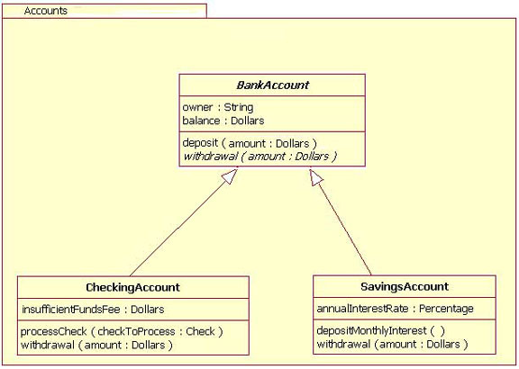

Slide 33
包（III）
包之间的两种依赖关系：
  访问(access)：表明目标包中的内容可以被源包（或嵌套在源包中的其它包）引用
  引入(import)：表明源包对目标包作为声明，对它们的引用可不需要路径名。
Editor
《import》
controller
《access》
Domain elements
Graphics core

Slide 34
基于UML的模型表达（I）
UML的图形化工具分为两类：
  结构图：用于表达系统或系统成分的静态结构模型，给出系统或系统成分的一些说明性信息
    实例：类图，部署图，包图，对象图等
  行为图：用于表达系统或系统成分的动态结构模型，给出系统或系统成分的一些行为信息
    实例：用例图，状态图，活动图，顺序图等。

Slide 35
基于UML的模型表达（II）
类图
  可视化表达系统静态结构模型的工具
  通常包含：类、接口、关联、泛化、依赖等。

Slide 36
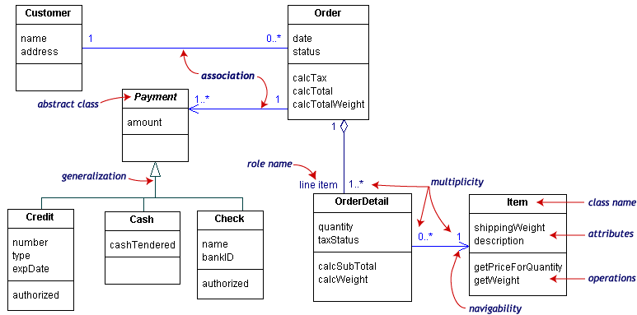

Slide 37
基于UML的模型表达（III）
系统的动态建模：
  行为一词的内涵和外延相当宽泛，对行为进行抽象，给出行为结构，即系统的动态性描述，是建模的一个重要问题
  认识行为的一个有效途径是：一个视角、一个视角地对其进行抽象
  主要有三个视角
    行为功能视角（用例图）
    行为交互视角（顺序图）
    行为生存周期视角（状态图）

Slide 38
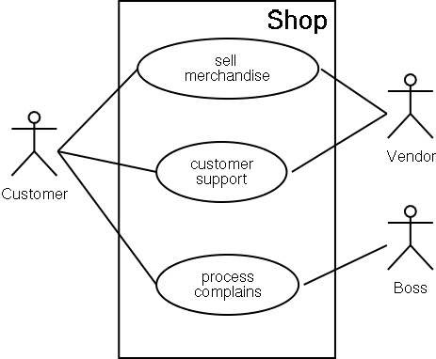
基于UML的模型表达（IV）
用例图：
  表达系统功能模型
  通常包含：主题、用例、参与者、关联、泛化、依赖

Slide 39
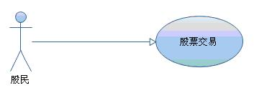
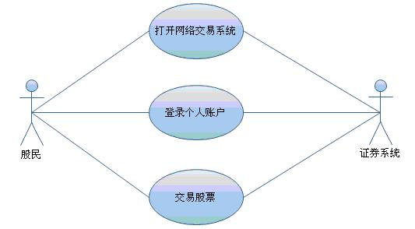
用例图

Slide 40
基于UML的模型表达（V）
用例图：
  参与者之间可以存在泛化关系
individual
corporate

Slide 41
基于UML的模型表达（VI）
用例图：
  用例之间可以具有三种关系：泛化、扩展和包含
  泛化：用例A和用例B之间具有一般/特殊关系
  包含(include)：用例A的一个实例包含用例B所描述的行为
  扩展(extended)：用例A的实例在特定条件下可由另一用例B的行为予以扩展，并依据扩展点的位置，B的行为被插入到A的实例中。

Slide 42
基于UML的模型表达（VII）
Passenger
PurchaseMultiTicket
<<include>>
PurchaseSingleTicket
<<include>>
CollectMoney
<<extend>>
<<extend>>
Cancel
NoChange
Notes:
27

Slide 43
基于UML的模型表达（VIII）
状态图：
  描述了一个状态机
  描述了一个对象在其生存期间因响应事件而经历的状态
shutdown
初态
idle
tooCold(temp)
终态
tooHot(temp)
atTemp
atTemp
状态
idle
tooHot(temp)
cooling
heating
tooCold(temp)
转移
tooHot(temp)

Slide 44
基于UML的模型表达（IX）
状态图：
  状态是类元的一个实例，表达了该对象所处的特定阶段，所具有的表象以及所能提供的服务
  通常把状态表示成一个圆角矩形（初态、终态有各自特别表示法），分成两栏：名字栏和内部转换栏。
  动作: 动作标号/动作表达式
    进入动作： entry/动作表达式
    退出动作： exit/动作表达式
    内部转移：没有导致该状态改变的转移
    do动作：进入 状态后一直执行，直到动作完成

Slide 45
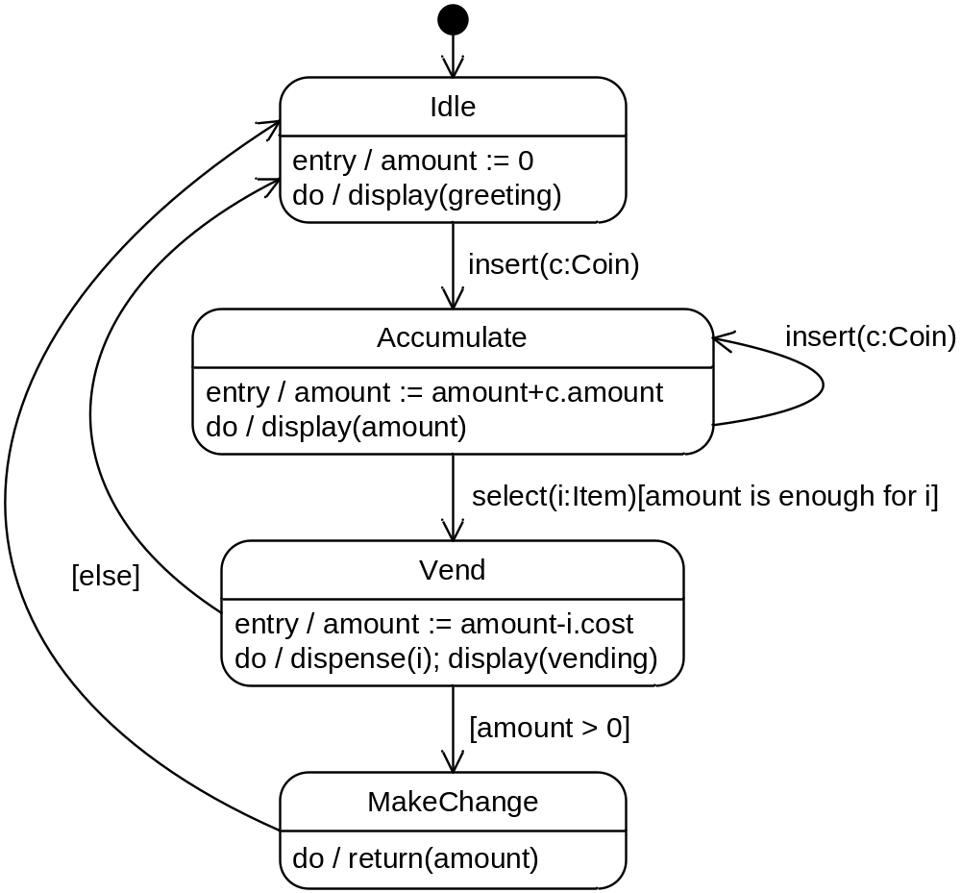
Notes:
一个售货机的例子

Slide 46
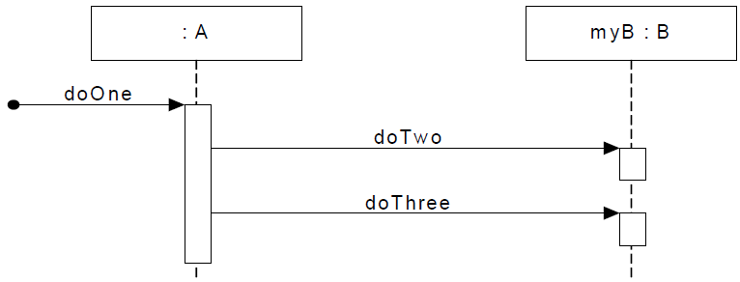
基于UML的模型表达（X）
顺序图
  是一种交互图，由一组对象以及按时间顺序组织的对象间关系组成，其中包含这些对象之间所发送的消息

Slide 47
基于UML的模型表达（XI）
public class A
{
private B myB = new B();
public void doOne()
{
myB.doTwo();
myB.doThree();
}
//....
}

Slide 48
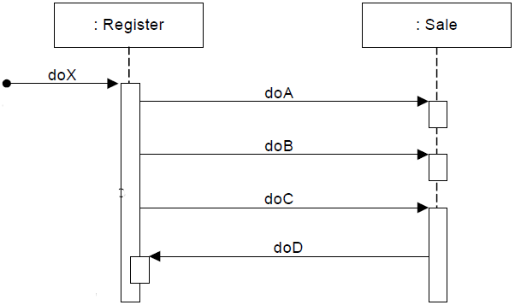
基于UML的模型表达（XII）
顺序图
  生命线框图：表示交互的参与者
  消息：在生命线之间，用带实心箭头的实线并附以消息表达式的方式表示对象间的每个消息。
  执行规格线：也称活动条或活动，用来表示控制期。

Slide 49
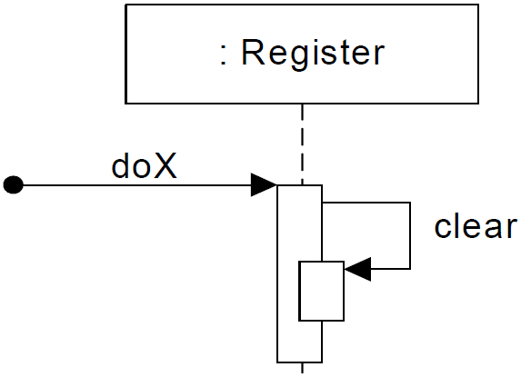
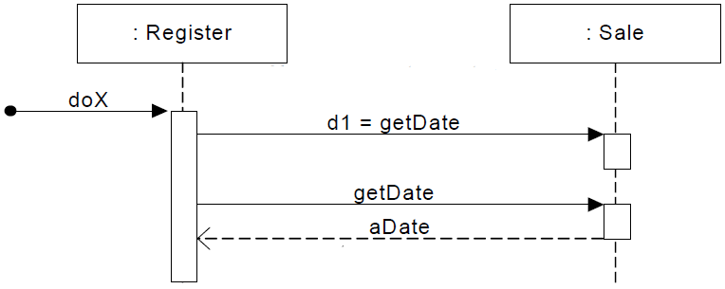
基于UML的模型表达（XII）
顺序图
  应答
    使用消息语法returnVar = message(parameter)
    在活动条末端使用应答消息线
  实例的创建：UML要求使用虚线。
  对象的销毁

Slide 50
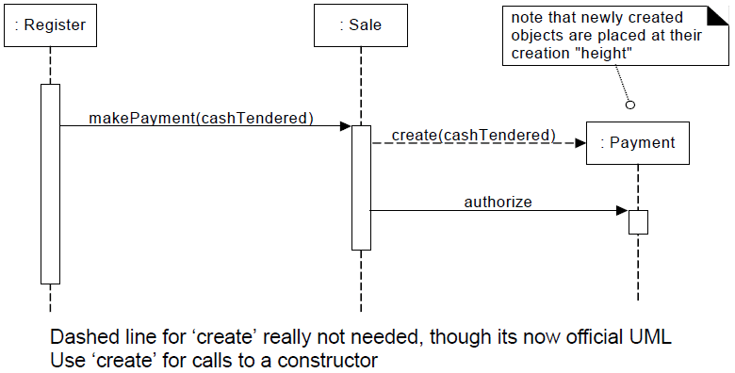

Slide 51
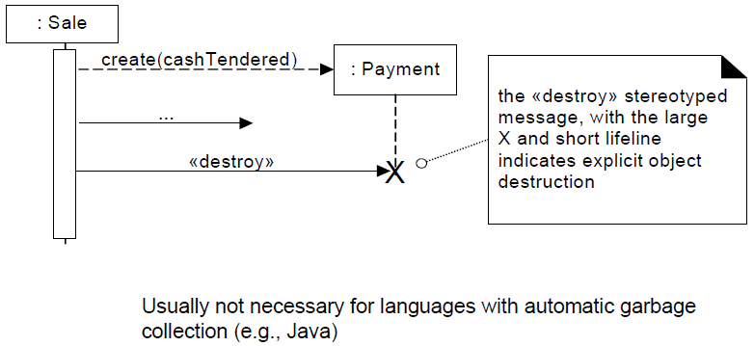

Slide 52
